Slide 1
Актуальные аспекты и эффективные
Решения реализации проекта
«Разговоры о важном»
17 мая 2024

Slide 2
Цикл внеурочных занятий
«Разговоры о важном»
Боярова Елена Станиславовна
Старший преподаватель Центра сопровождения воспитательной работы ГАУ ДПО ЯО Институт развития образования

Slide 3
Цикл внеурочных занятий «Разговоры о важном»
Актуальность и назначение программы
Разработана в соответствии с требованиями федеральных государственных образовательных стандартов начального общего, основного общего и среднего общего образования
Ориентирована на обеспечение индивидуальных потребностей обучающихся
Направлена на достижение планируемых результатов освоения программы начального общего, основного общего и среднего общего образования с учётом выбора участниками образовательных отношений курсов внеурочной деятельности
Взаимосвязь с программой воспитания
наличие ценностных ориентиров
приоритет личностных результатов
интерактивные формы занятий для обучающихся
совместная деятельность с педагогом и сверстниками

Slide 4
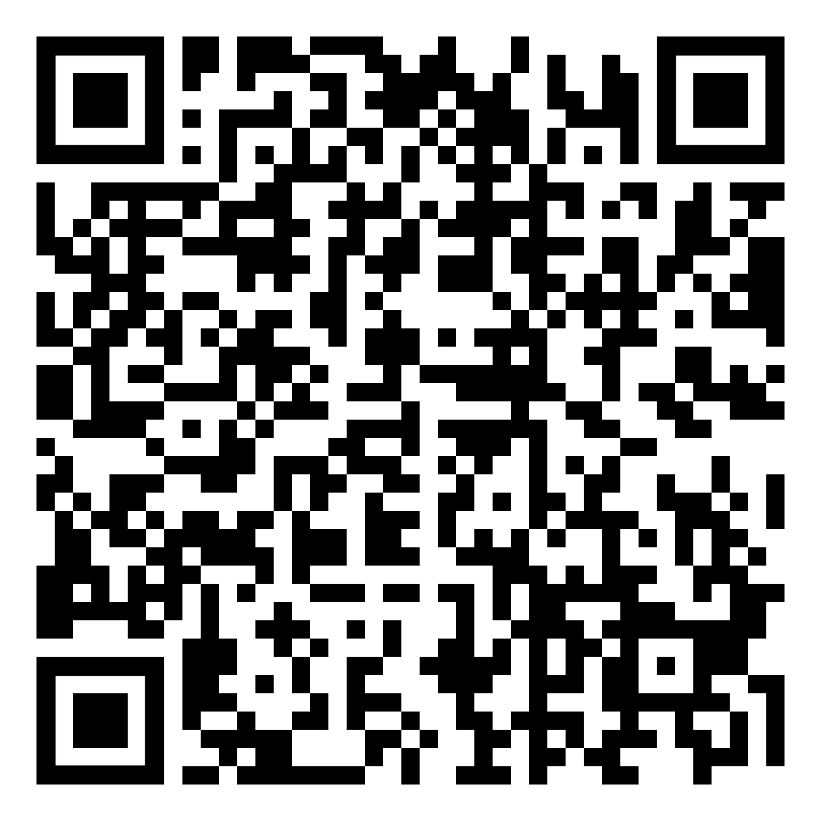
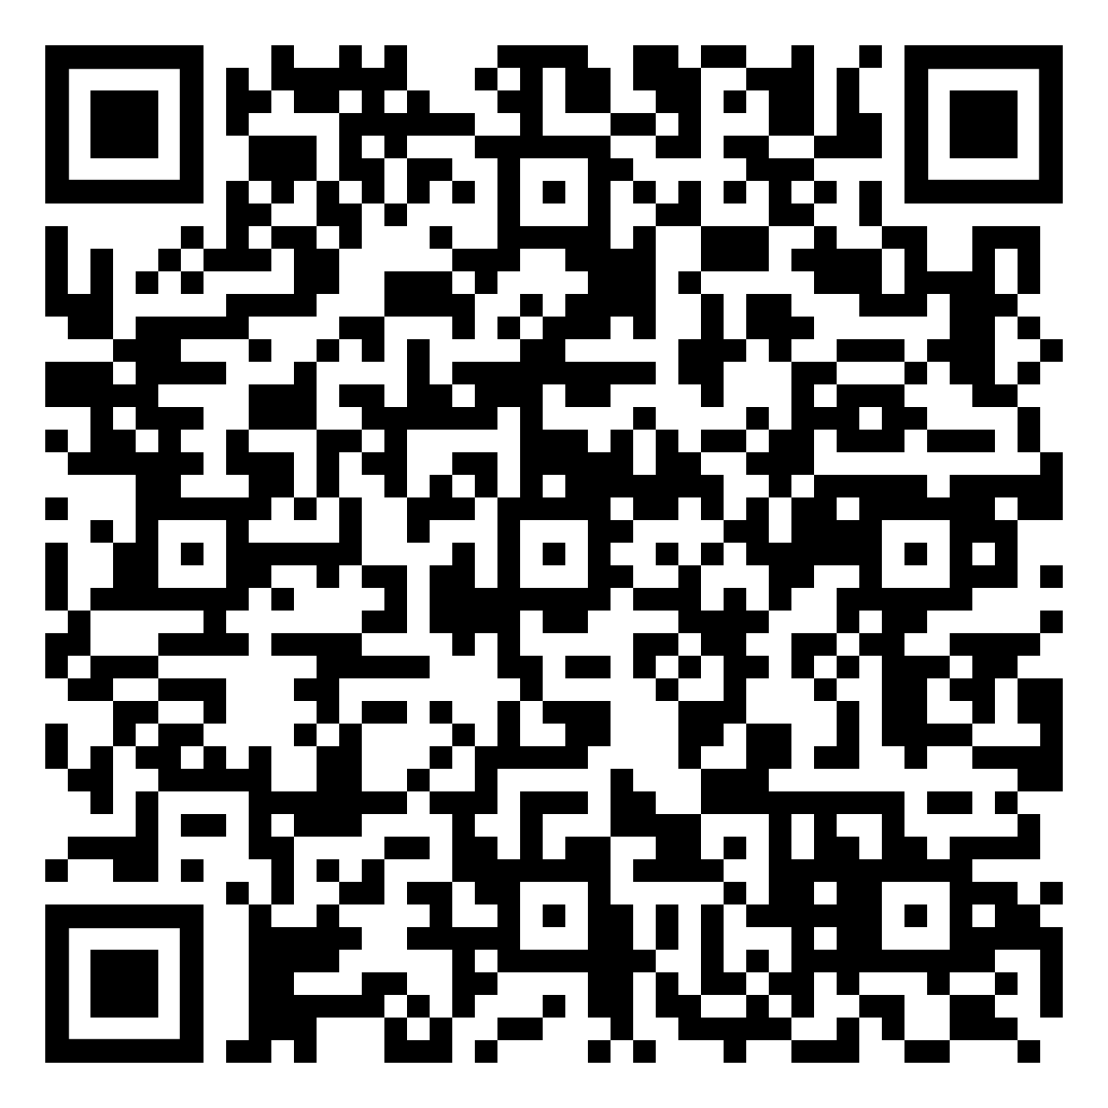
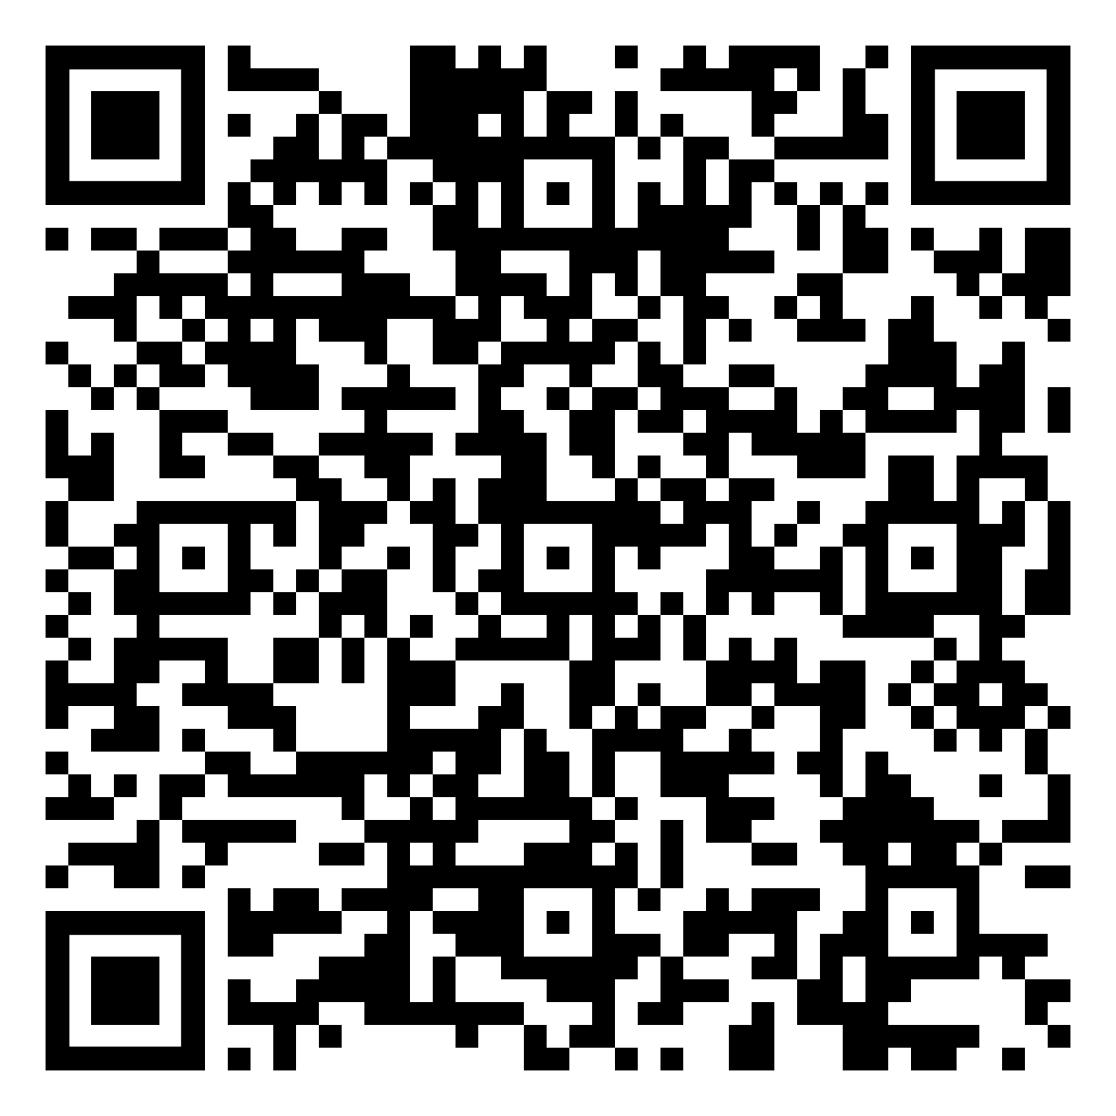
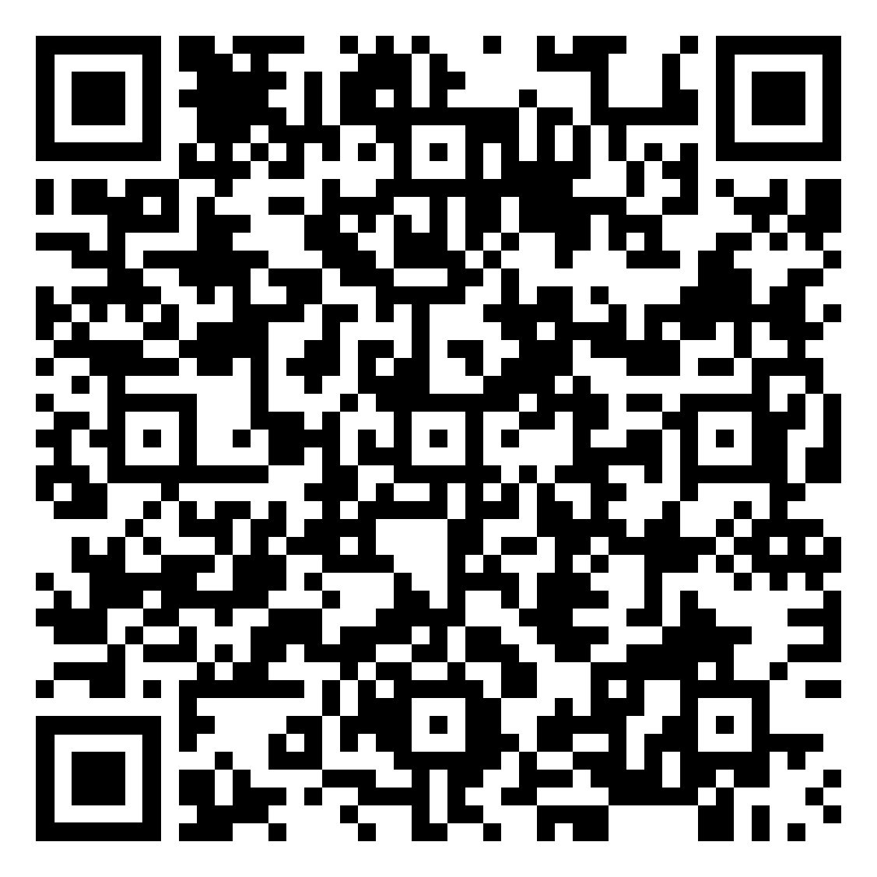
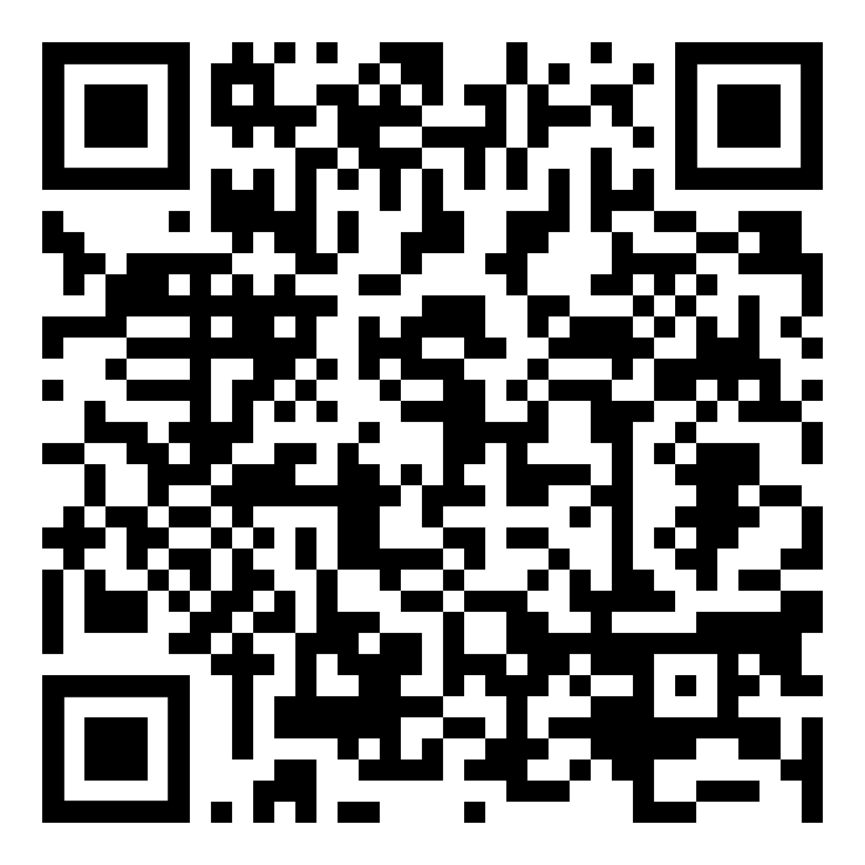
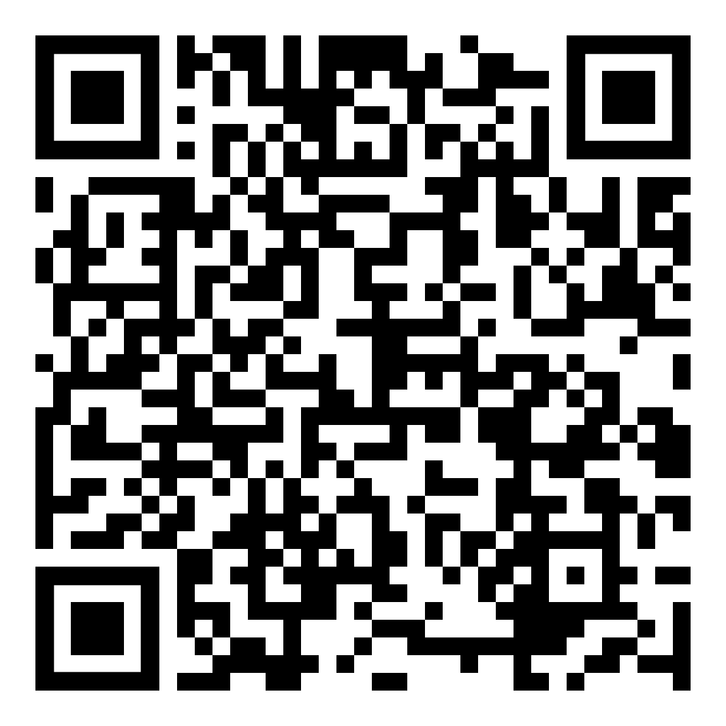
Нормативно-правовые документы
Министерство просвещения Российской Федерации
Примерная рабочая программа курса внеурочной деятельности «Разговоры о важном»
Письмо от 17.06.2022 № 03-871 «Об организации занятий «Разговоры о важном»
Письмо от 15.08.2022 № 03-1190 «О направлении методических рекомендаций»
Письмо от 25.08.2022 № 07-5789 «Об организации цикла внеурочных занятий «Разговоры о важном» для обучающихся с ОВЗ»
Методические рекомендации по организации цикла внеурочных занятий «Разговоры о важном» для адаптированных основных общеобразовательных программ
ГАУ ДПО ЯО «Институт развития образования»
Письмо от 07.09.2022 «Об актуализации методических материалов»
Письмо от 14.09.2022 «О рекомендации внедрения регионального компонента»
Приказ от 04.04.2023 г. № 01-03/61 «О проведении мониторинга реализации проекта «Разговоры о важном» и проведения Церемонии поднятия Государственного флага Российской Федерации»

Slide 5
Результаты мониторинга реализации проекта «Разговоры о важном» в общеобразовательных организациях Ярославской области за 2023 год

Slide 6
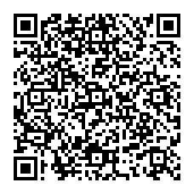
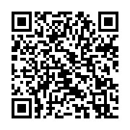
Методические рекомендации
«Разговоры о важном»
Письмо Минпросвещения России
от 02.08.2023 г.
№ 05-ПГ-МП-27463
"О реализации цикла
"Разговоры о важном"

Slide 7
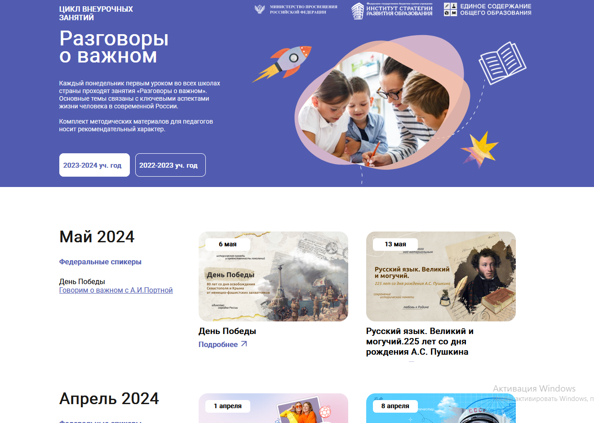

Slide 8
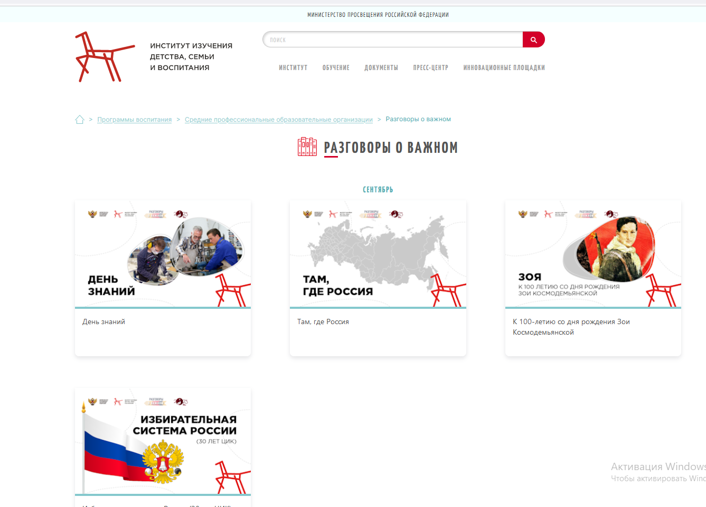
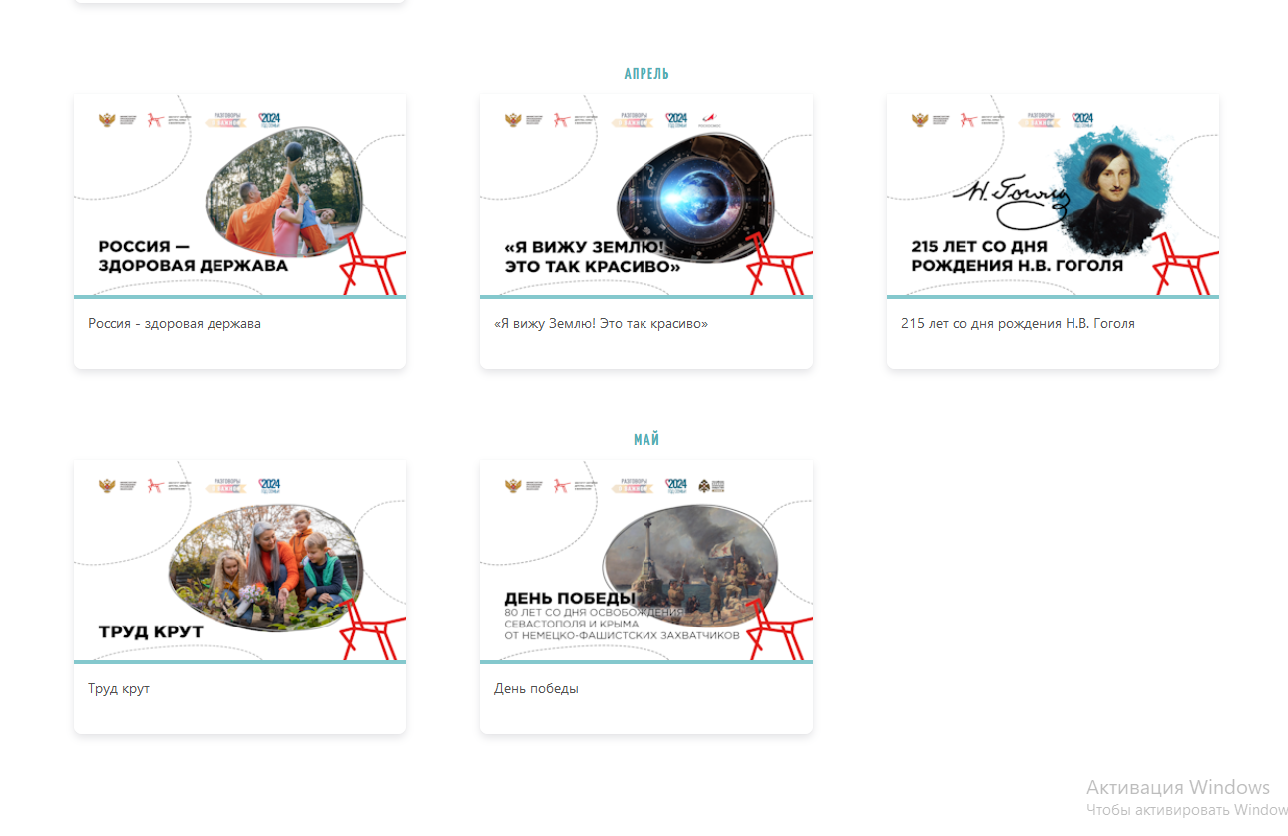

Slide 9
Спасибо за внимание!
Контактная информация: ГАУ ДПО ЯО ИРО, Центр сопровождения воспитательной работы
Адрес: г. Ярославль, ул. Богдановича, д.16
Тел.: 8 (4852) 23-08-14
Сайт: http://www.iro.yar.ru/index.php?id=6346
E-mail: csvr.iro@yarregion.ru

